Slide 1
Devoir de classe
Réalisation de la conception d’une application de location, en UML et merise

Slide 2
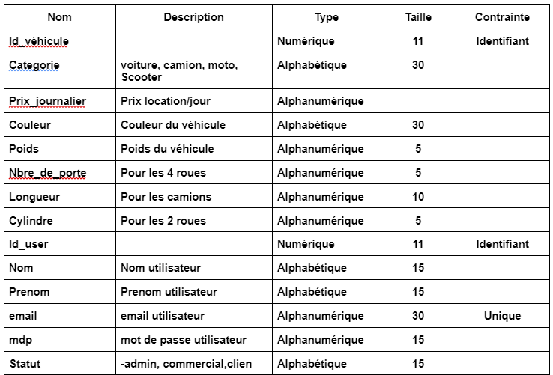
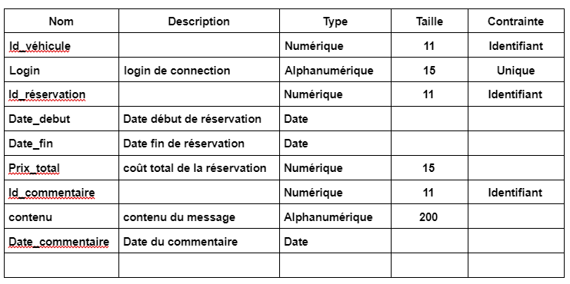
Dictionnaire de données

Slide 3
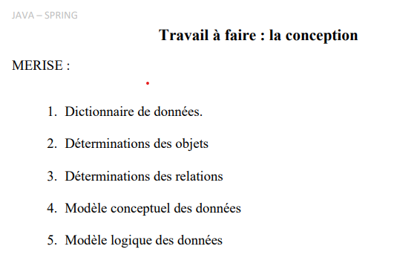
Tâches à effectuer

Slide 4
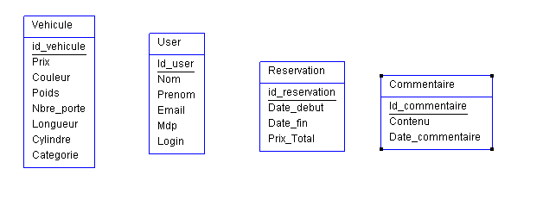
Détermination des objets

Slide 5
Détermination des objets
Un utilisateur peut faire une réservation
Un utilisateur émet un commentaire
Un utilisateur loue un véhicule
Une réservation est faite pour un véhicule
Un commentaire est associé à véhicule

Slide 6
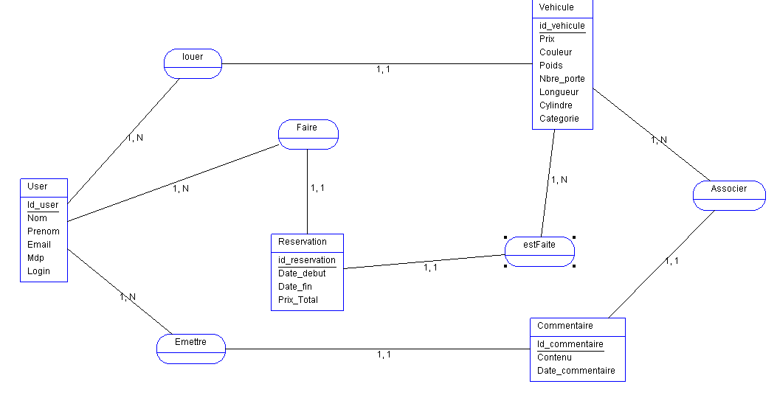
Modèle conceptuel de données

Slide 7
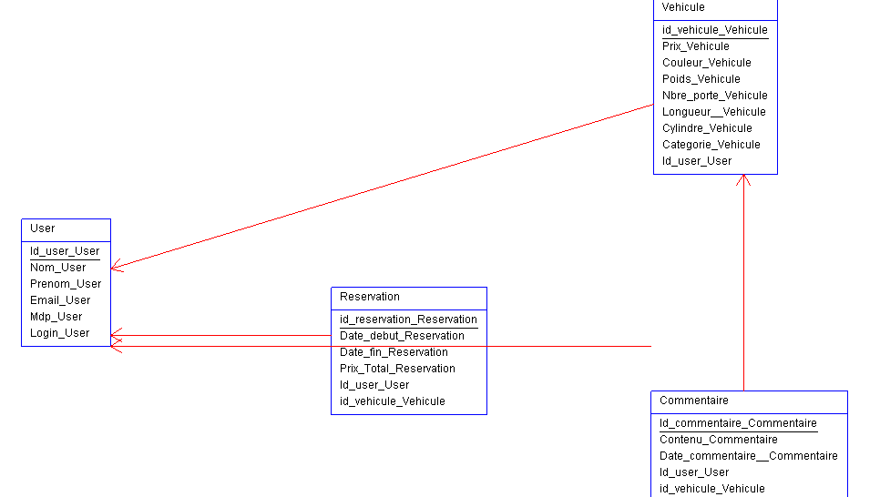
Modèle physique de données

